Slide 1
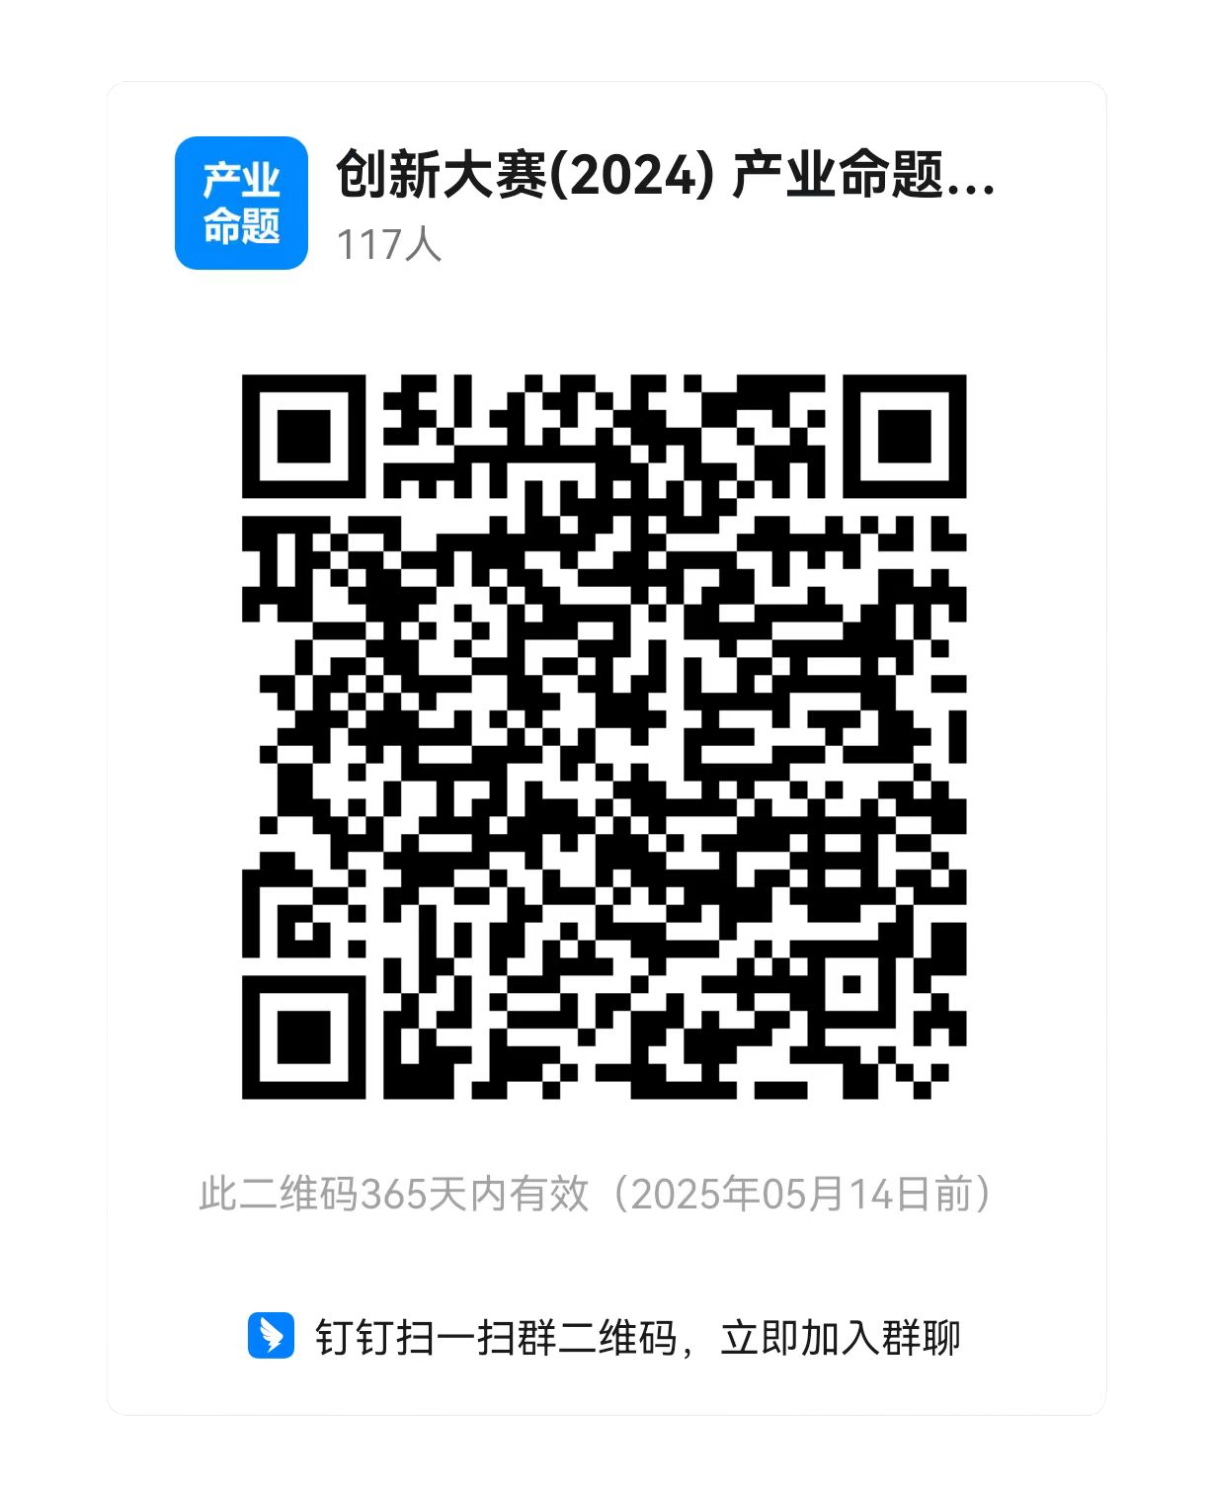
中国国际大学生创新大赛——产业命题赛道企业命题申报平台
企业命题申报操作手册
如果在企业命题申报过程中遇到任何问题，请加入我们的钉钉群进行咨询

Slide 2
一
注册并认证账号
CONTENTS
目
录
二
个人中心管理

Slide 3
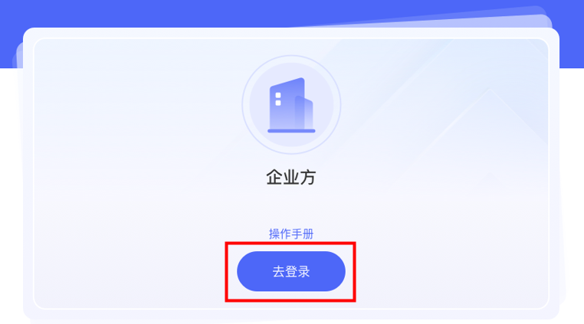
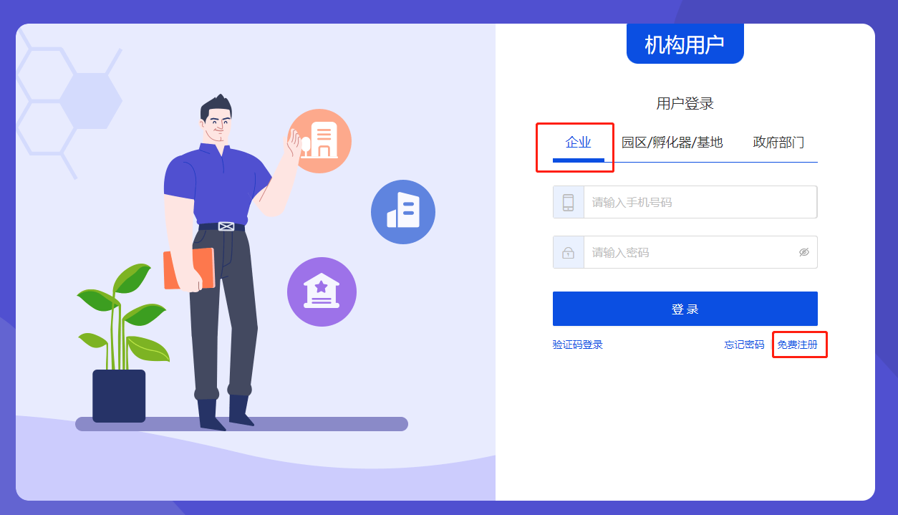
一、注册并认证账号 — ① 注册账号
新企业注册时填写的手机号即默认为该企业管理员身份的账号。
登录网址：http://cymt.woczx.com/qy
【操作步骤】
1.在“企业方”窗口，点击“去登陆”按钮。
2.选择“我是企业方”，确保机构用户类型是“企业”的情况下，点击“免费注册”。
3.输入企业名称，进行企业搜索。若不存在搜索的企业，可输入企业全称进行新增及企业管理员的注册。

Slide 4
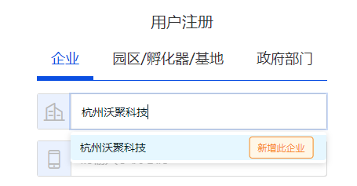
一、注册并认证账号 — ① 注册账号
【操作步骤】
4.根据页面提示完成剩余注册。其中，密码长度不小于8位，由数字、大小写字母、特殊符号构成。
5.若提示“手机号已存在”，则可跳过注册步骤，直接登录进行身份认证。若登录后在个人中心未发现“命题管理”模块，可咨询18058709104（微信同号）。

Slide 5
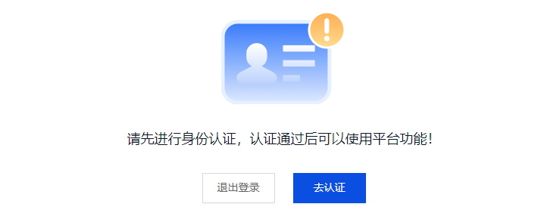
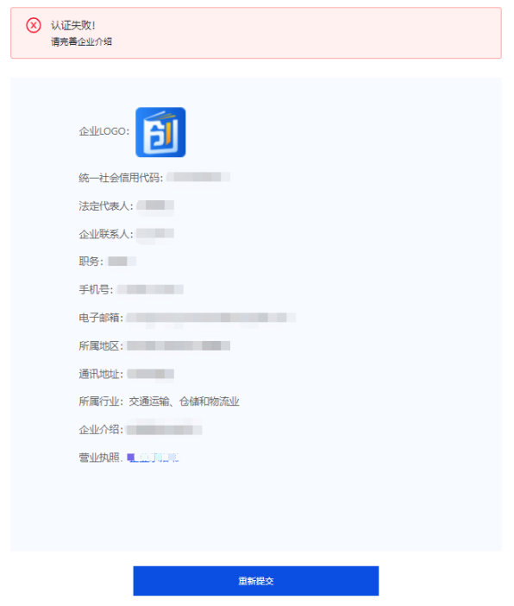
一、注册并认证账号 — ② 身份认证
【操作步骤】
1.登录系统后，若身份未认证，则可点击页面“去认证”按钮，按照页面提示完成内容填写后(营业执照需加盖公章)，点击“提交”。
2.提交认证信息后请等待审核，平台会通过短信的方式通知认证结果。
（1）认证成功
收到认证通过短信后，可直接点击链接登录平台进行后续操作。
（2）认证失败
收到认证未通过的短信后，可直接点击链接登录平台，选择“重新提交”，根据审核意见将内容修改后再次进行认证。

Slide 6
一
注册并认证账号
CONTENTS
目
录
二
个人中心管理

Slide 7
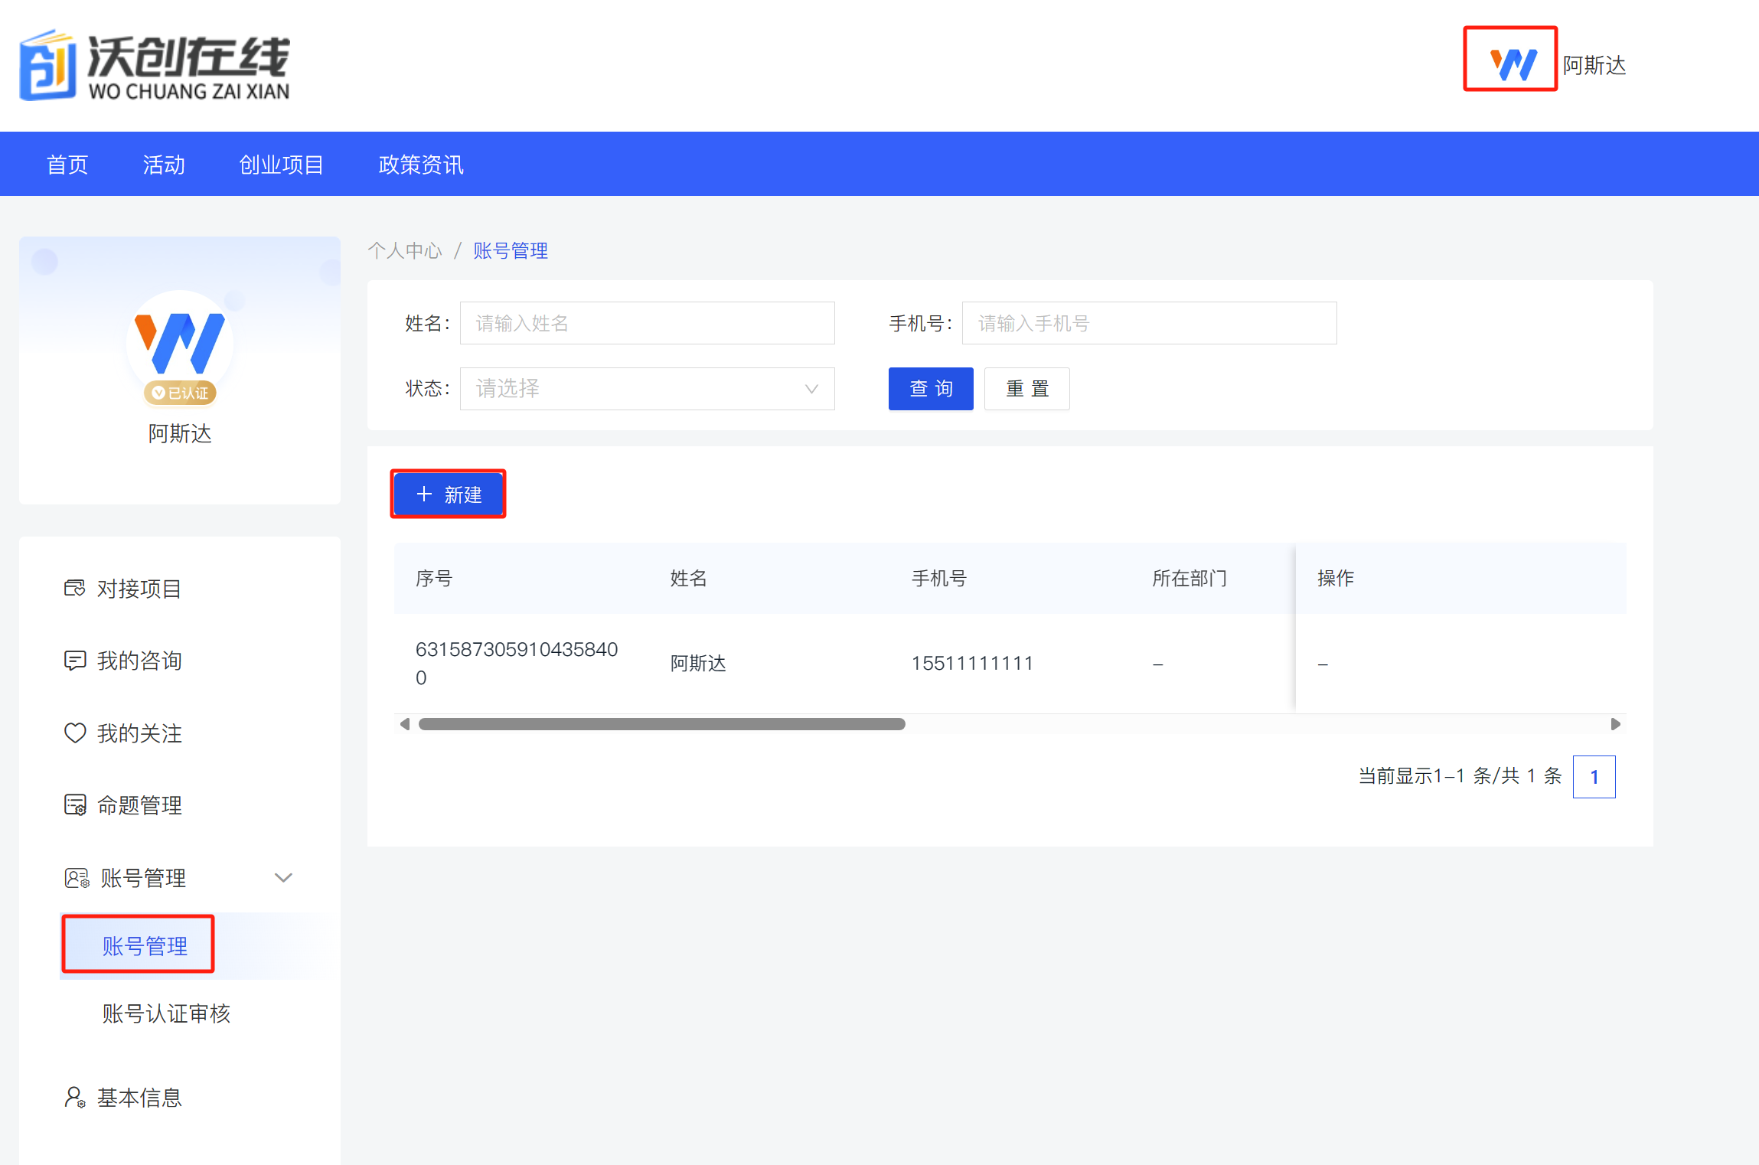
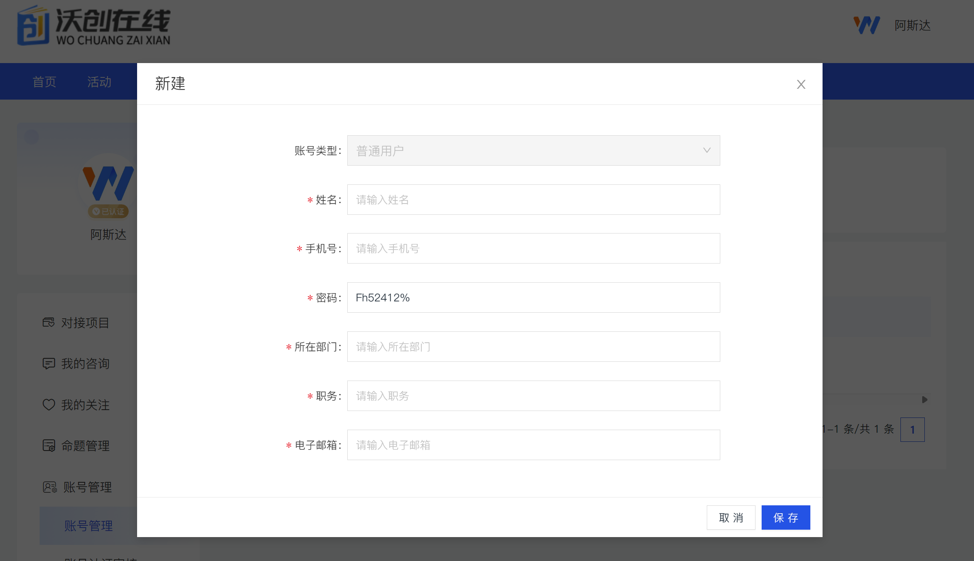
二、个人中心管理 — ① 账号管理
【操作步骤】
1.将鼠标置于页面右上方的账号图标，点击进入个人中心。在左侧导航栏选择账号管理，点击“新建”
（命题联系人账号需要提前创建才能在命题申报时进行选择）
2.根据页面提示填写相关内容后点击“保存”即完成账号新建
（确保电子邮箱真实可用）
3.账号认证：企业管理员可对企业普通用户提交的认证信息进行审核。审核拒绝时，审核意见必须填写。企业管理员在个人中心的账号管理中直接新建的企业普通员工的账号默认为“已认证”状态。

Slide 8
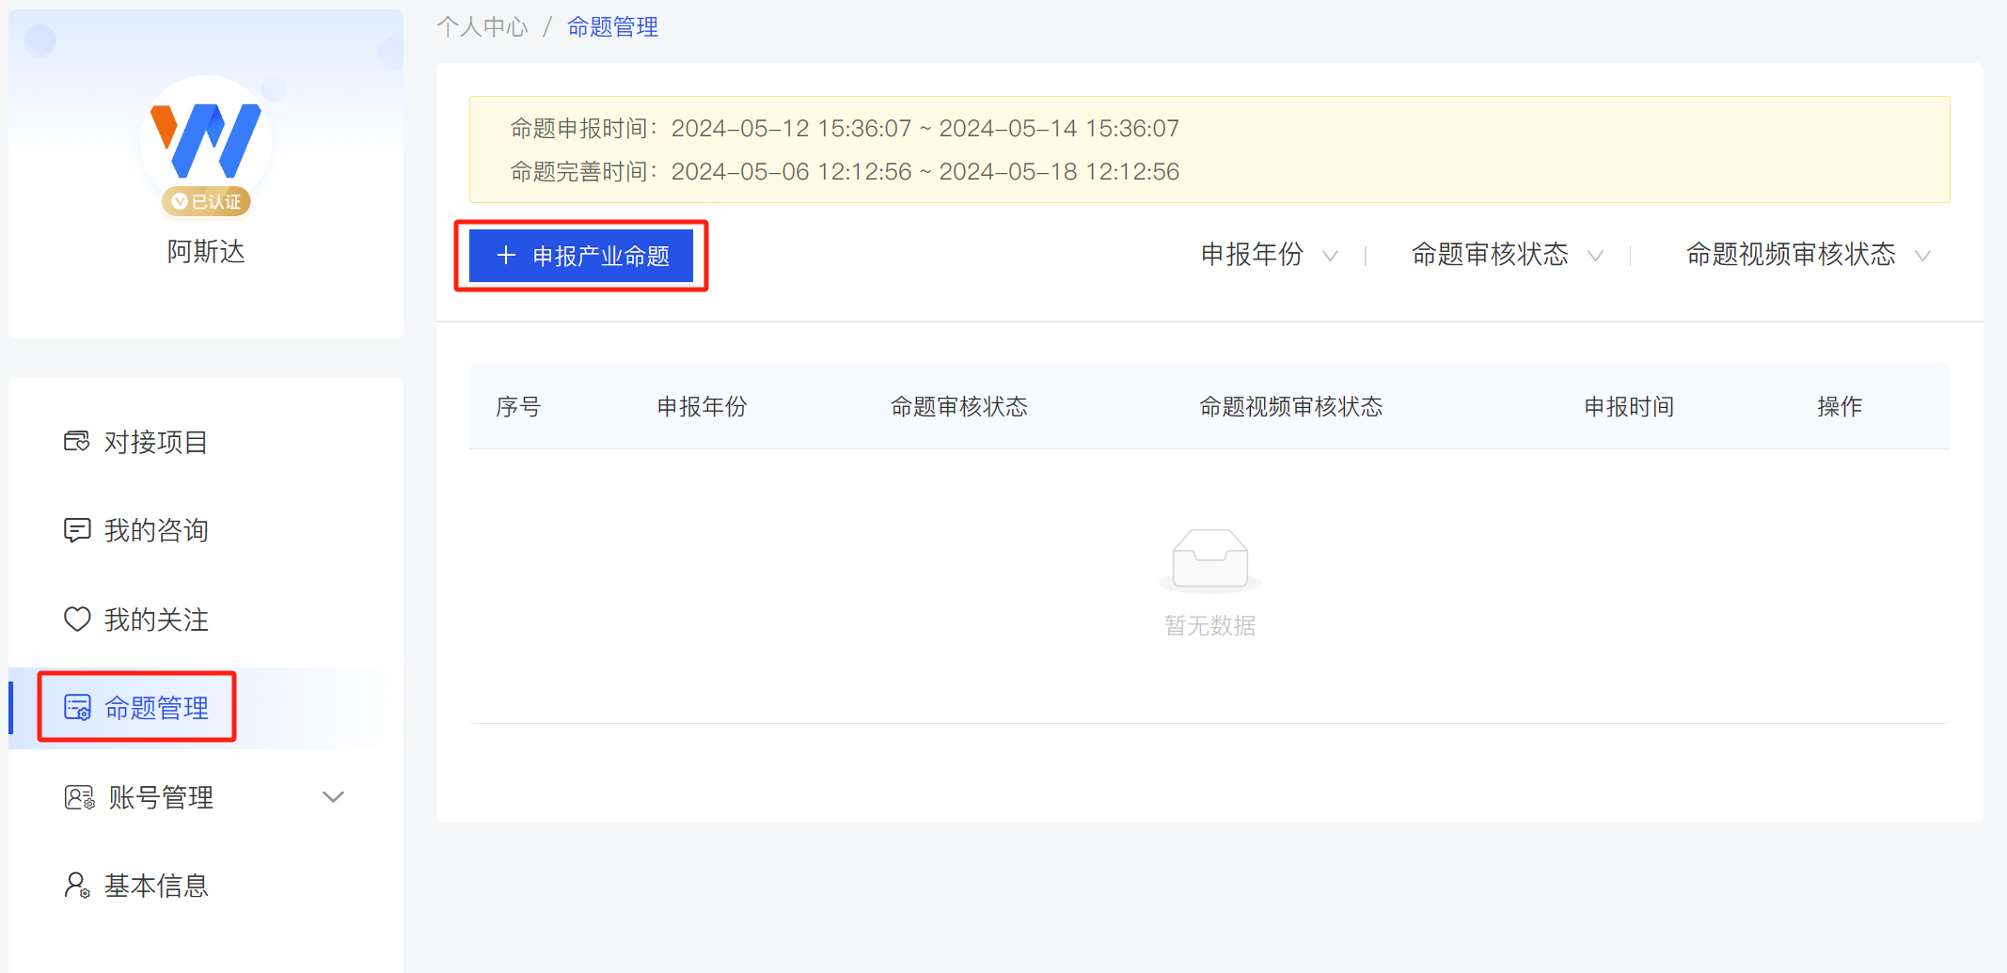
二、个人中心管理— ② 命题申报
*
*
*
*
【操作步骤】
1.在左侧导航栏选择“命题管理”，在产业命题申报时间段内，可点击“申报产业命题”按钮进行命题申报。
2.下载承诺书模板，按照说明上传加盖公章的承诺书扫描件。

Slide 9
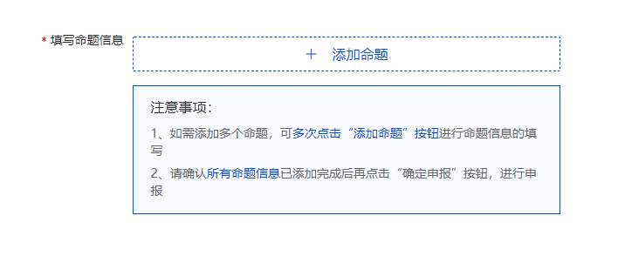
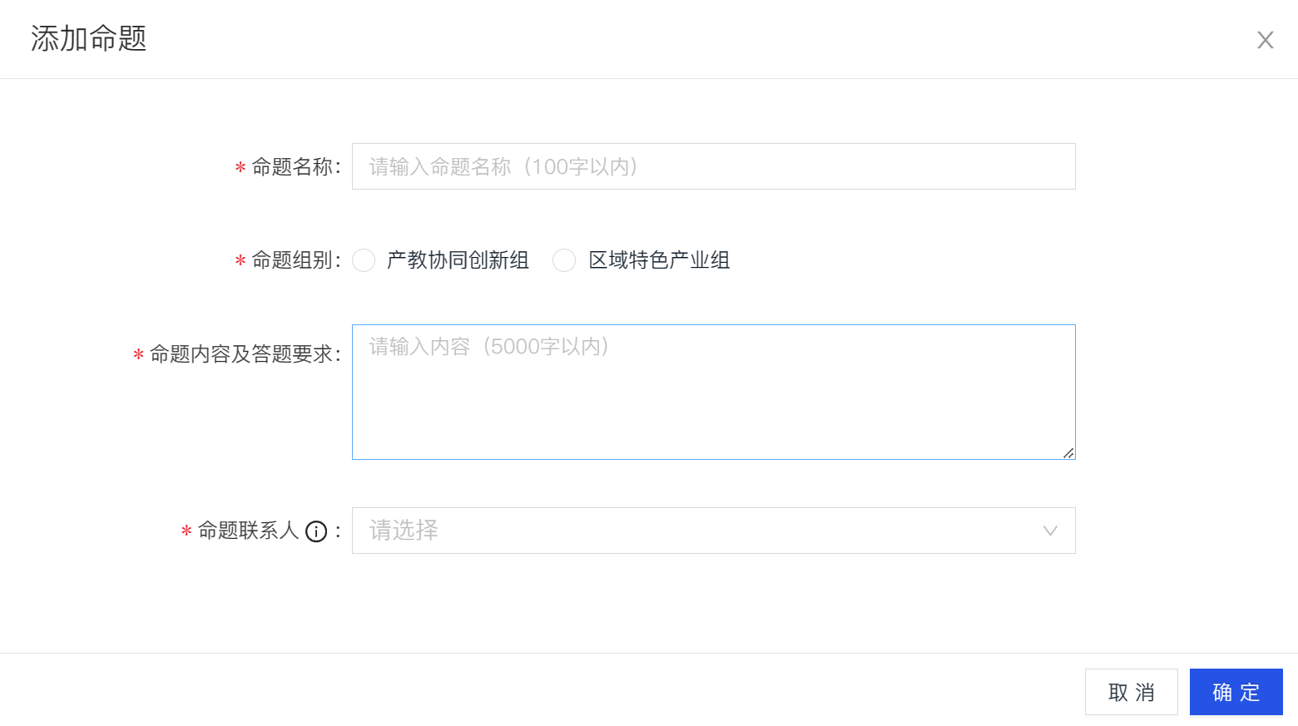
二、个人中心管理— ② 命题申报
【操作步骤】
3.点击“添加命题”，按照页面提示完成命题信息编辑后（其中，命题联系人需提前在“账号管理”中创建对应的联系人账号），点击“确认”按钮即可完成一个命题信息的添加。
如果需要申报多个命题，可多次点击“添加命题”按钮进行添加。

Slide 10
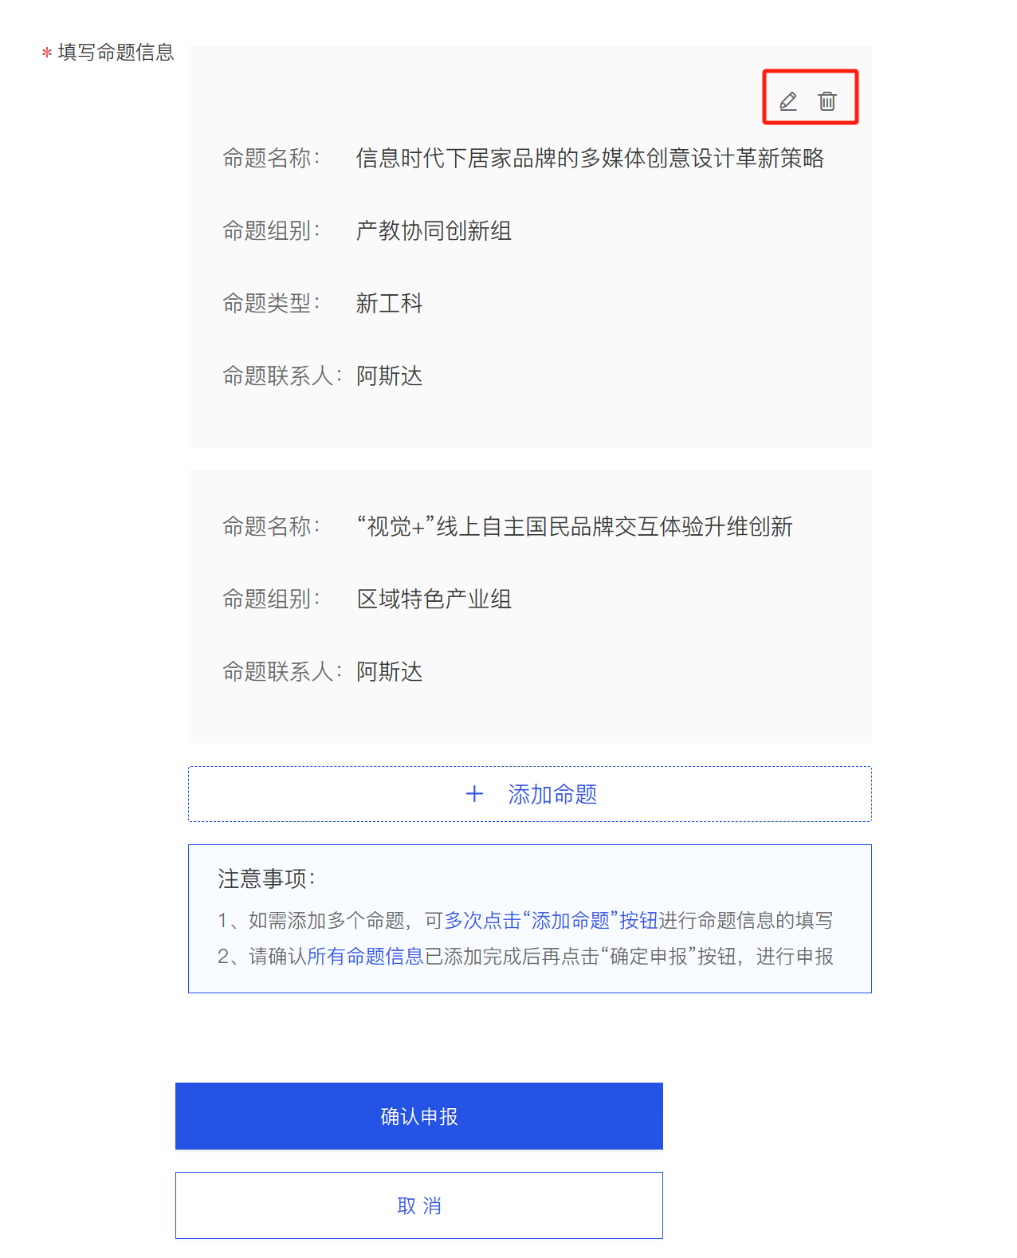
二、个人中心管理— ② 命题申报
【操作步骤】
4.添加成功的命题会在页面显示，并且在确定申报之前可进行修改或删除。
5.完成所有内容后，点击“确定申报”按钮，提交产业命题申报材料。需要注意的是：确定申报后无法增加、修改命题信息，请务必填写完整后再点击“确定申报”按钮。

Slide 11
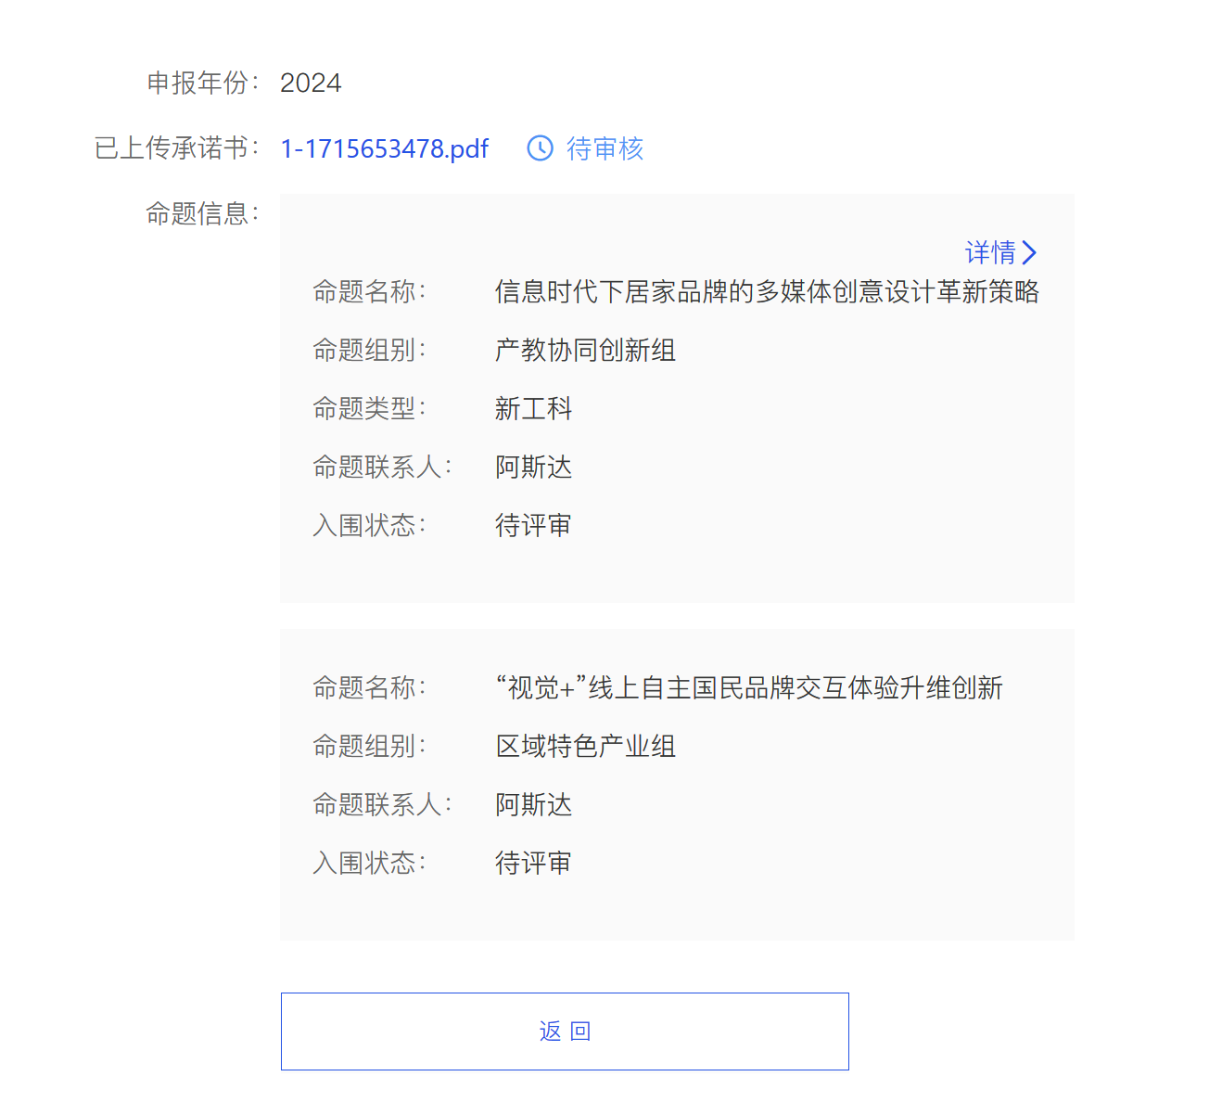
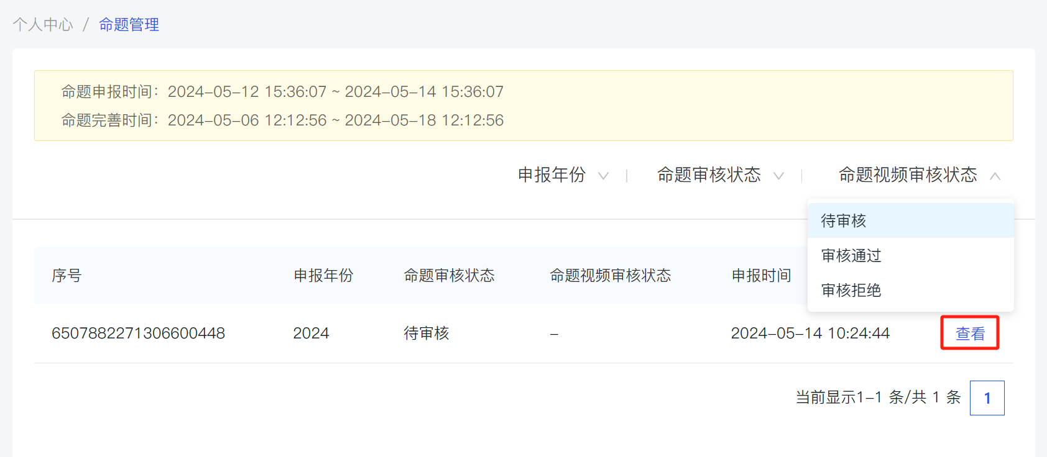
二、个人中心管理— ③ 等待审核
【操作步骤】
在左侧导航栏选择“命题管理”，点击“查看”，可对具体命题的入围状态进行查看。命题入围与否，请及时关注并查看系统中各命题的入围状态。
*
*
*
*

Slide 12
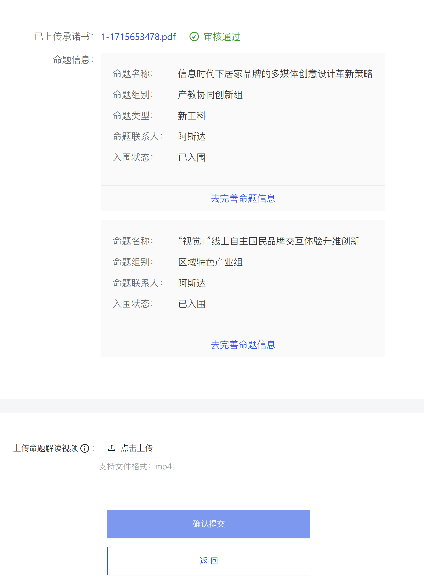
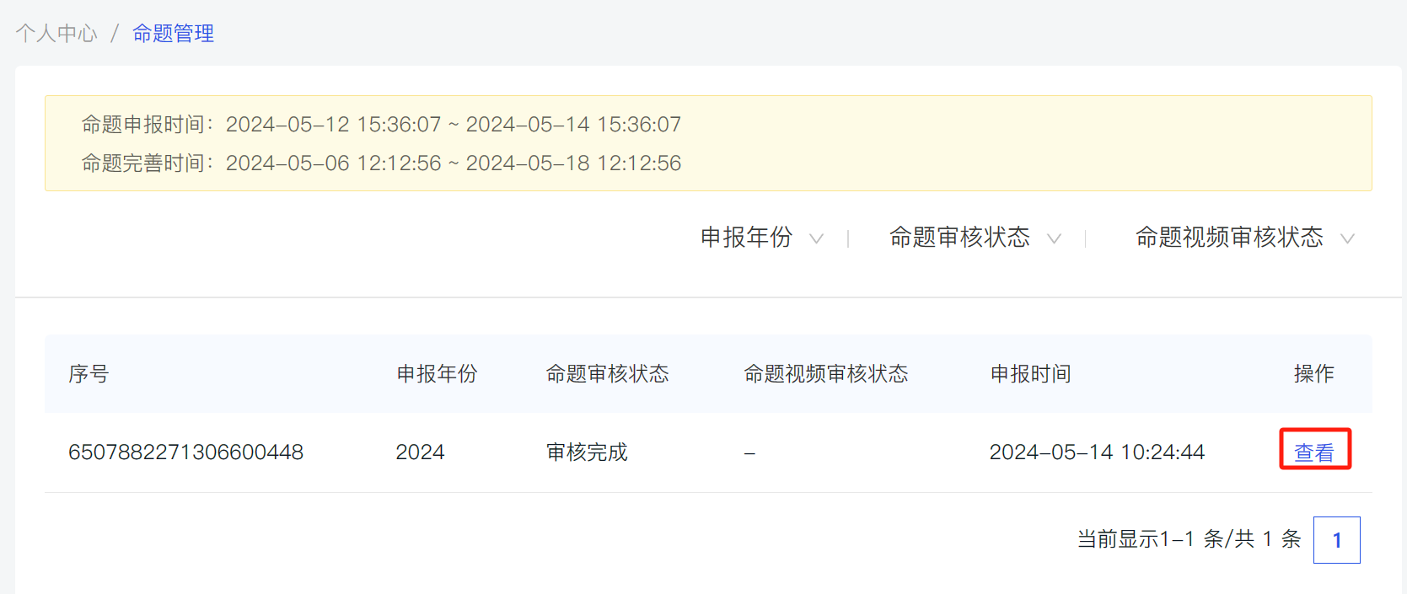
二、个人中心管理— ④ 上传命题解读视频
【操作步骤】
当命题审核完成后，在左侧导航栏选择“命题管理”，点击对应申报年份的命题申报记录最右侧的“查看”按钮，可查看各命题的入围状态。至少需要有一个命题的状态为“已入围”，才可以进行命题解读视频的上传操作。命题解读视频主要用于让项目方可以更加全面的了解该命题的相关情况，便于后续项目方与命题企业的对接。
*
*
*
*

